Slide 1
Multi-modal Model for Computer-use

Slide 2
Intro
多模态模型概述：
类比于大语言模型，多模态模型除了可以接收文本、还可以接收图像等其他信息，是一个感知更全面、更强大的AI模型。
在计算机使用中：
现代计算机系统越来越需要处理多样化的数据，并提供智能交互。人们希望有“智能体”直接像人一样操作电脑、完成特定任务。这个过程可能是复杂的workflow设计、也可以是一个端到端的多模态模型。

Slide 3
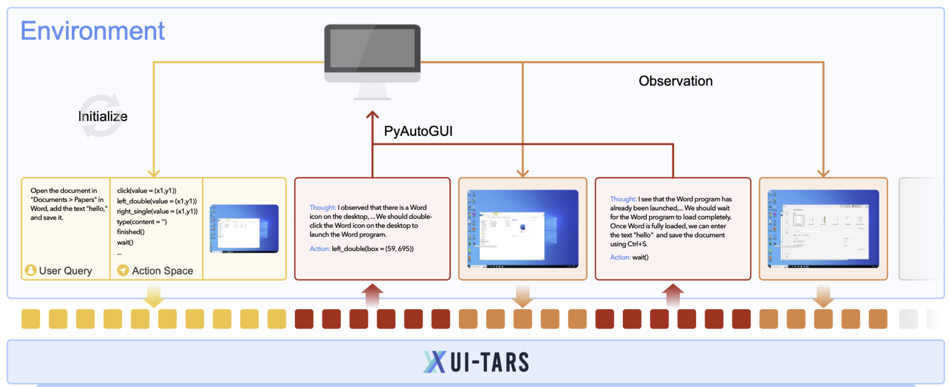
Intro
（范式说明）
（图自UI-TARS）

Slide 4
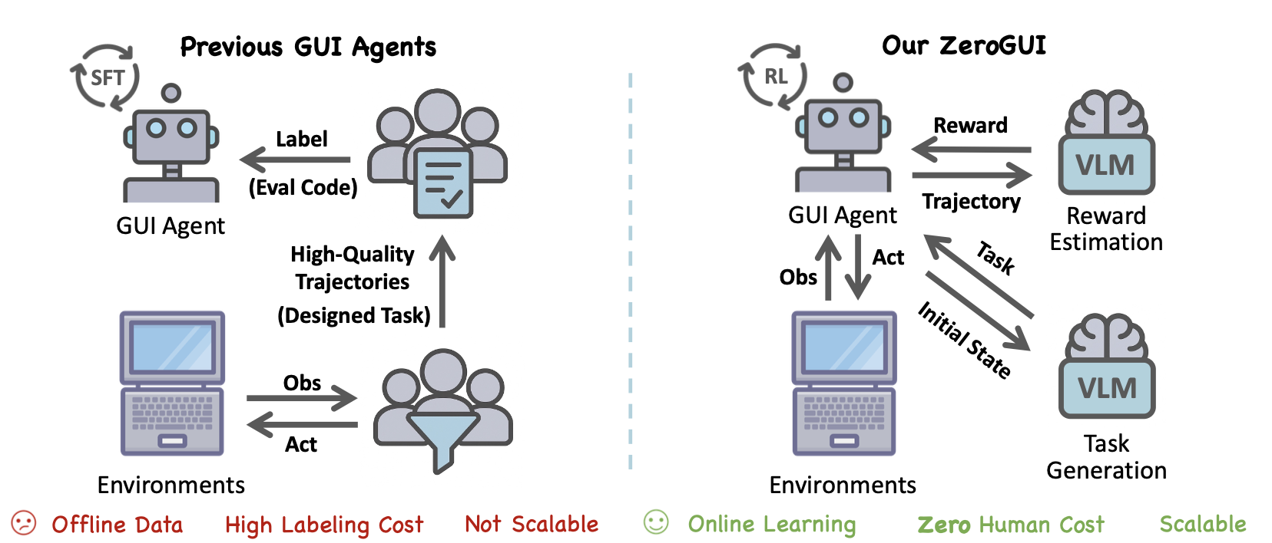
Intro
尽管已有许多进展，现有的端到端多模态模型在计算机使用中的能力还是比较有限，现有方法多依赖离线训练，严重依赖人工标注，难以适应动态环境。

Slide 5
欢迎讨论与指正
Multi-modal Model for Computer-use (ZeroGUI: Automating Online GUI Learning at Zero Human Cost)
2025.6.4

